Slide 1

RE-RADYOTERAPİDE ORGAN TOLERANSLARI
HAZIRLAYAN : ARŞ. GÖR. DR. ERGİN ERDEN

Slide 2
GİRİŞ
Re-Radyoterapi(Re-RT) üzerine yapılan yayın sayılarının artması, birçok klinisyenin olumlu risk/fayda oranına sahip seçilmiş hastalarda bu tedavi modalitesini ciddi olarak düşündüğünü göstermektedir.
Bir hastayı tekrar ışınlayıp ışınlamamaya karar vermek gerçekten de karmaşık bir süreçtir.
Dikkate alınması gereken faktörler arasında yaralanma riski altındaki doku türü, toplam doz, önceki RT fraksiyonlaması ve aradan geçen zaman, önceki ışınlamadan kaynaklanan gözlemlenebilir normal doku değişiklikleri, hastanın prognozu, hastalığın kapsamı vb. yer alır.

Slide 3
ERKEN YAN ETKİLER
Cilt ve Mukoza :
    Cildin Re-RT’ye karşı akut toleransının yeniden kazanılması, muhtemelen epidermisin radyasyon kaynaklı hasara akselere re-popülasyon ve kök hücre göçü ile yanıt verme yeteneğinin bir sonucudur ve ışınlanmış dokuda orijinal hücre sayısının ve doku bütünlüğünün geri kazanılmasını sağlar.
    Birçok çalışma baş ve boyun tümörleri, meme kanseri, küçük hücreli olmayan akciğer kanseri gibi farklı bölge kanserlerinde re-RT’den sonra gözlenen akut cilt ve mukozal reaksiyonların derecesinin ilk radyoterapiden sonra gözlemlenenki ile benzer aralıkta olduğunu göstermiştir (De Crevoisier ve ark. 1998; Montebello ve ark. 1993; Harms ve ark. 2004; Tada ve ark. 2005; Langendijk ve ark. 2006; Würschmidt ve ark. 2008; Tian ve ark. 2014).
    Eğer önceki tedavi kalıcı şiddetli mukozal hasara neden olmuşsa, re-RT zayıf bir şekilde tolere edilebilir.

Slide 4
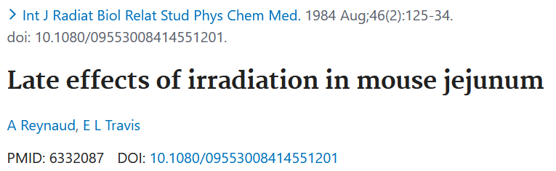
ERKEN YAN ETKİLER
Bağırsak :
    Bağırsağın deneysel re-RT toleransı hakkında tek bir çalışma vardır (Reynaud ve Travis 1984).
    Fareler 9 veya 11,5 Gy tüm batın RT almıştır, bu akut mortaliteye neden olmamış ancak ince bağırsak kript sayısını yaklaşık %10 oranında azaltmış ve 1 yıl içinde bağırsak hasarından %10 geç mortaliteye neden olmuştur.
    Daha sonra 2, 6 veya 12 ay sonra olmak üzere tüm vücut RT verilmiştir.
    Re-RT’den 3,5 gün sonra kript sağ kalımının değerlendirilmesi, geride kalan kriptler tarafından başlangıç ​​abdominal radyasyon dozunun çok azının hatırlandığını veya hiç hatırlanmadığını göstermiş ve bu da re-RT’ye karşı dikkate değer bir tolerans olduğunu göstermiştir.

Slide 5
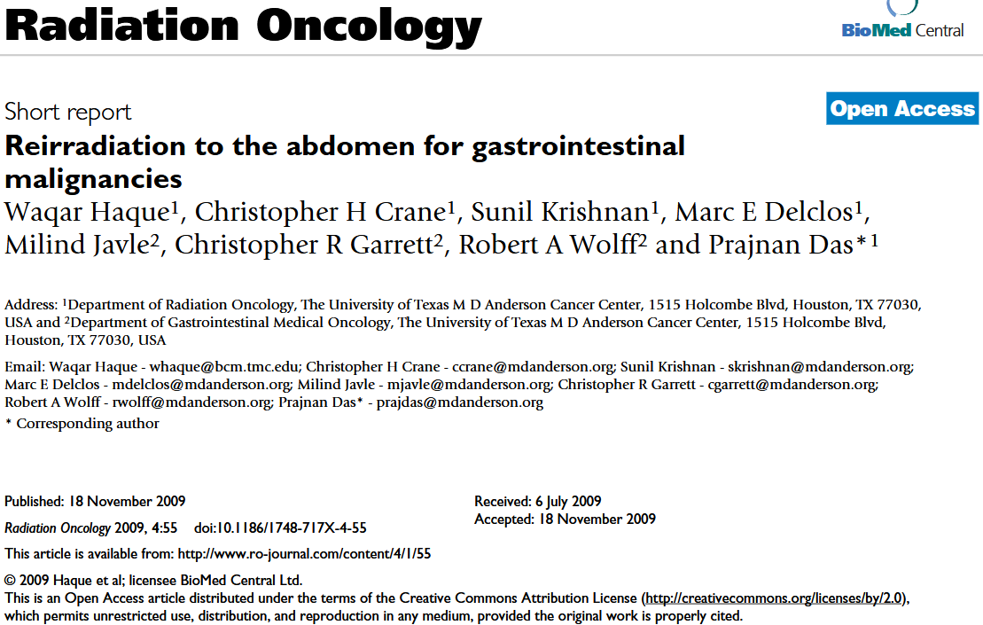
ERKEN YAN ETKİLER
Bağırsak :
    Klinikte, Haque ve ark. (2009) gastrointestinal maligniteler için abdomene re-RT uygulanan 13 hastada sadece bir akut yüksek dereceli toksisite (derece 3 veya daha yüksek) vakası gözlemlemişlerdir.
    Bu yazarlar, günde iki kez 1,5 Gy fraksiyonlar kullanan, medyan dozu 30 Gy (aralığı 24-48 Gy) olan ve çoğu durumda eş zamanlı kemoterapi uygulanan hiperfraksiyone-hızlandırılmış bir rejim uygulamışlardır.

Slide 6
GEÇ YAN ETKİLER
Epitelyal ve Mezenkimal Dokular :
    Birçok kanser türüyle ilgili klinik veriler, yüksek kümülatif dozlarda re-RT’den sonra geç komplikasyonların beklenenden daha sık olduğunu ortaya koymuştur.
    Yaklaşık 30 Gy'lik bir başlangıç ​​dozundan sonra ikinci bir tüm cilt elektron RT (18-24 Gy) alan mikozis fungoidesli hastalarda (n = 14), geç cilt toksisiteleri arasında yaygın kseroz, ayak ve el tırnaklarında distrofi ve dağınık teleanjiektazi yer almıştır (Ysebaert ve ark. 2004).

Slide 7
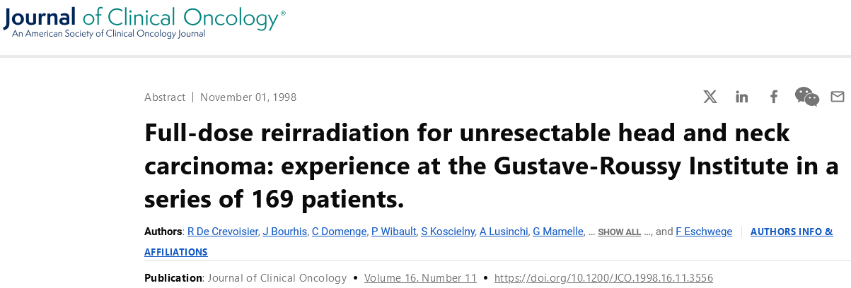
GEÇ YAN ETKİLER
Epitelyal ve Mezenkimal Dokular :
    Rekürren, unrezektabl baş ve boyun tümörleri için 33 aylık bir medyan süreden sonra 130 Gy'lik medyan kümülatif dozda (bazıları eş zamanlı kemoterapi ile) tekrar ışınlanan 169 hastadan oluşan büyük bir serinin yazarları, sırasıyla %21 ve %8 oranında mukozal nekroz ve osteoradyonekroz insidansı bulmuşlardır (De Crevoisier vd. 1998).
    Trismus ve servikal fibrozis gibi orta düzeyde geç morbidite hastaların %41'ine kadar gelişmiştir.
    Re-RT dozu, kümülatif doz, yeniden ışınlanan hacim veya iki tedavi arası geçen zaman, ciddi geç yaralanma riskini öngörmemiştir.
    Önceki ameliyattan sonraki perfüzyon bozukluğu veya önceden var olan kardiyovasküler hastalıklar gibi diğer faktörler de epitel ve bağ dokusu komplikasyonlarının nihai gelişimini etkileyebileceği unutulmamalıdır.

Slide 8
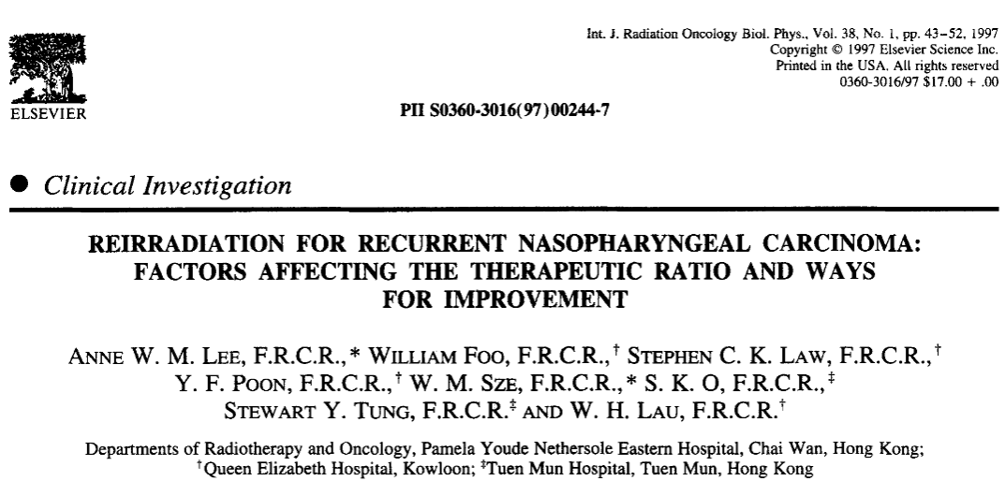
GEÇ YAN ETKİLER
Epitelyal ve Mezenkimal Dokular :
    Lee ve arkadaşları (1997), sırasıyla 60 Gy ve 46 Gy'lik medyan başlangıç ​​ve 2. seri dozlarında re-RT alan nüks nazofarenks karsinomu olan 654 hastanın verilerini, medyan aralık 2 yıl olacak şekilde bildirmişlerdir.
    Semptomatik geç sekellerin insidansı (tüm komplikasyonlar bir arada) 5 yılda yaklaşık %50 idi.
    İlk RT’nin BED değerinin geç yaralanma riskini önemli ölçüde etkilediğini, re-RT BED'inin sınırda anlamlı olduğunu, ancak her iki tedavi arasındaki intervalin önemli olmadığını bulmuşlardır. Volümün potansiyel etkileri değerlendirilememiştir.
    Daha sonraki bir analizde, aynı grup, re-RT sonrası komplikasyonların ana belirleyicisinin ilk kür sırasındaki hasarın şiddeti olduğunu bulmuştur (Lee ve arkadaşları, 2000).

Slide 9
GEÇ YAN ETKİLER
Epitelyal ve Mezenkimal Dokular :
    Xiao ve ark. (2015) tarafından 291 hastayı kapsayan bir çalışmada GTV’nin sadece uzak metastazların prognozu ve riski için değil, aynı zamanda örneğin büyük kanamadan kaynaklanan toksisiteye bağlı ölüm için de öngörücü olduğnu bulmuştur.
    Tian ve arkadaşları (2014) tarafından yapılan prospektif çalışma da tümör hacminin mukozal nekroz riskini önemli ölçüde etkilediğini göstermiştir (53 % if volume >26 cc vs. 23 % in smaller tumours).

Slide 10
GEÇ YAN ETKİLER
Epitelyal ve Mezenkimal Dokular :
    Duprez ve ark. (2009) tarafından bildirilen IMRT çalışmasında, 84 hastaya medyan kümülatif toplam doz 130 Gy olacak şekilde re-RT uygulanmıştır (medyan zaman aralığı 49,5 ay, medyan re-RT dozu 69 Gy, 17 hasta eş zamanlı kemoterapi almıştır). En az 6 aylık takip süresi olan 52 hastada geç toksisite skorlanmış; sekiz hastada 3. veya 4. derece geç disfaji gelişmiş ve üç hastada osteoradyonekroz gelişmiştir. Genel olarak, 30 farklı 3. veya 4. derece geç yan etki kaydedilmiştir.
    Osteoradyonekroz servikal vertebralarda da görülmüş olsa da, en yaygın mandibulada gözlenmiştir (Kosaka ve ark. 2010).

Slide 11
GEÇ YAN ETKİLER
Epitelyal ve Mezenkimal Dokular :
    Açıkçası, mukozal ve/veya bağ dokularının belirli kısımları her zaman planlama hedef hacminin bir parçası olacağı ve yüksek kümülatif dozlar alacağı için IMRT veya diğer yüksek konformal tekniklerden sonra herhangi bir ciddi geç toksisitenin olmamasını beklemek gerçekçi değildir.
    Genel olarak, mevcut veriler mezenkimal dokuların radyasyon hasarından, en azından baş ve boyun bölgesinde, epidermis ve mukoza gibi hızlı tepki veren dokulara göre daha az iyileştiğini göstermektedir.

Slide 12
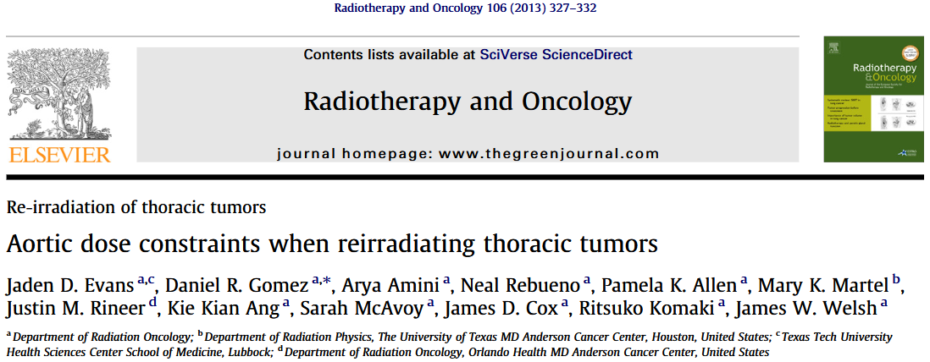
GEÇ YAN ETKİLER
Torasik Aorta ve Karotis Arterler:
    Evans ve ark. (2013), akciğer kanseri olan 35 hastada end point 5. derece aort toksisitesini analiz etmiştir.
    Reçete edilen medyan doz, sırasıyla 1,8 Gy fraksiyonlarda 54 Gy ve 2 Gy fraksiyonlarda 60 Gy olmuştur.
    İki tedavi arası medyan aralık 32 ay olarak hesaplanmıştır.
    Aortanın 1 cc'sine uygulanan medyan doz 110 Gy olup, ≥120 Gy alan hastaların %25'inde toksisite gelişmiş, ancak daha düşük kümülatif dozlarda ışınlanan hastalarda gelişmemiştir.

Slide 13
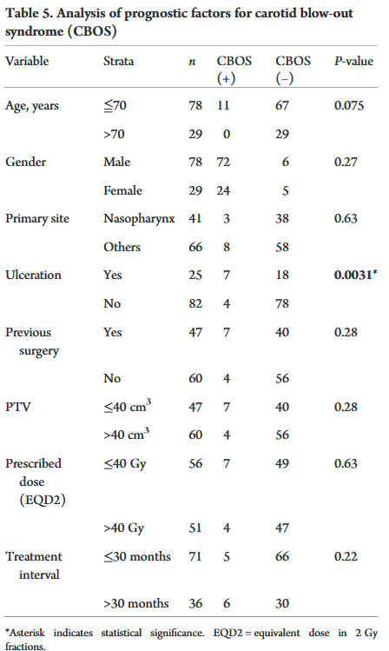
GEÇ YAN ETKİLER
Torasik Aorta ve Karotis Arterler:
    Karotis Blowout Sendromu (CBOS) sorunu Yamazaki ve arkadaşları (2013) tarafından incelenmiştir.
    7 Japon CyberKnife kurumundan veri toplayıp 381 hastayı analiz etmişlerdir.
    Bunlardan 32'sinde (%8,4) re-RT’den ortalama 5 ay sonra CBOS gelişmiştir. Yirmi iki hasta ölmüştür (%69).

Slide 14
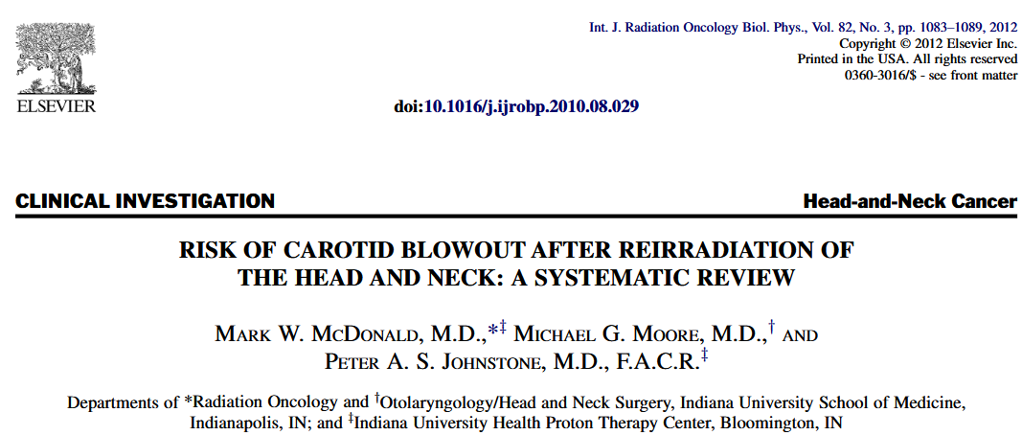
GEÇ YAN ETKİLER
Torasik Aorta ve Karotis Arterler:
    Daha büyük seri, baş ve boyun re-RT alan 1554 hastayı içermekte olup (McDonald ve arkadaşları, 2012) 41 CBOS vakası bildirilmiştir (%2,6) ve %76'sı ölümcül olmuştur.
    CBOS'a kadar geçen ortalama süre 7,5 ay olarak hesaplanmıştır.
    Günlük 1,8-2 Gy fraksiyonlarla veya günde iki kez 1,2 Gy fraksiyonlarla tedavi gören ve bunların %36'sı eş zamanlı kemoterapi alan hastalarda CBOS oranı %1,3 iken, günde iki kez 1,5 Gy ile tedavi edilen veya akselere hiperfraksiyonasyon uygulanan ve hepsi eş zamanlı kemoterapi alan hastalarda bu oran %4,5 olarak hesaplanmıştır (p= 0,002).

Slide 15
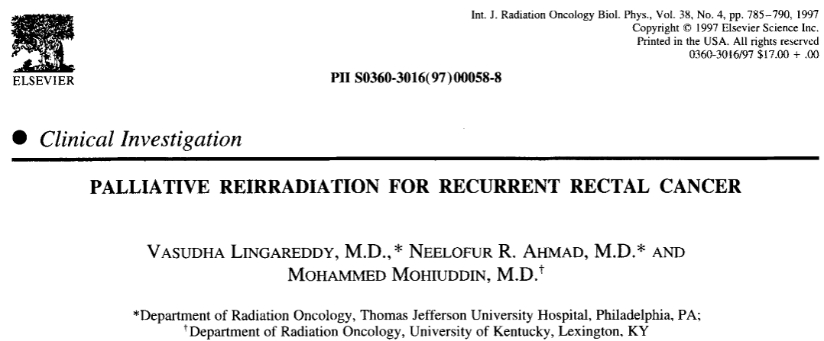
GEÇ YAN ETKİLER
Bağırsak :
    Rekürren rektal kanser için palyatif re-RT çalışması (Lingareddy ve ark. 1997).
    52 hastaya medyan 50,4 Gy'lik bir başlangıç ​​tedavisinden sonra yaklaşık 30 Gy'ye (30 hastada günde bir kez 1,8 veya 2 Gy ve 22 hastada günde iki kez 1,2 Gy) re-RT uygulanmıştır.
    Medyan aralık 24 aydır.
    Yirmi hastaya maksimum 40,8 Gy'ye kadar boost dozu verilmiştir.
    Hastaların çoğuna (n = 47) re-RT ile birlikte eş zamanlı 5-FU kemoterapisi de uygulanmıştır.
    Dokuz hastada (%17) derece 3 veya 4 (RTOG kriterlerine göre) ince bağırsak obstrüksiyonu, üç hastada (%6) sistit ve dört hastada (%8) tümörle ilgili olmayan fistüller meydana gelmiştir.
    Toplam doz, re-RT dozu ve zaman aralığı geç toksisite ile anlamlı şekilde ilişkili bulunmamıştır. Bununla birlikte, 1,8-2 Gy'lik geleneksel fraksiyonlama, hiperfraksiyonlamaya kıyasla daha fazla toksisite ile sonuçlanmıştır (hazard ratio 3,9).

Slide 16
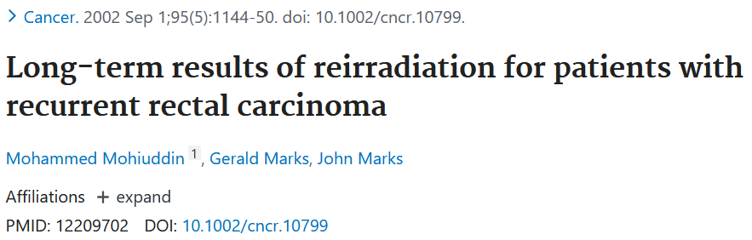
GEÇ YAN ETKİLER
Bağırsak :
    Mohiuddin ve ark. (2002) yaptığı çalışmada, re-RT kadar geçen sürenin >24 ay olması önemli ölçüde daha düşük geç toksisite oranları ile ilişkili bulunmuştur.
    Hastaların %15'inde ince bağırsak tıkanıklığı ve %2'sinde kolo-anal darlık gelişmiş, hastaların %17'sinde kalıcı şiddetli ishal kaydedilmiştir.

Slide 17
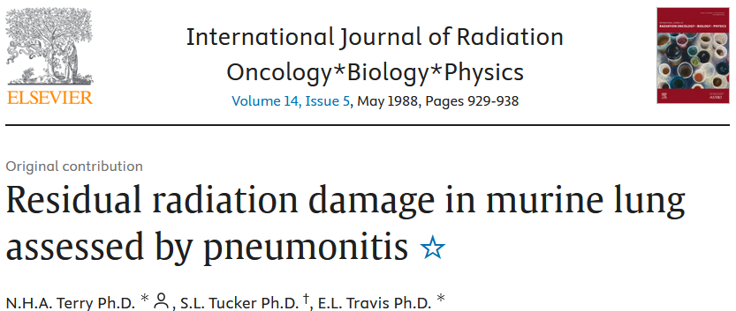
GEÇ YAN ETKİLER
Akciğer :
    Terry ve arkadaşları (1988), bir fare modelinde re-RT’den sonra pnömoni riskini değerlendirmiştir.
    Tüm göğüs kafesi 6, 8 veya 10 Gy'lik dozlarla ışınlanmıştır.
    Bir ila altı ay sonra, re-RT uygulanmıştır.
    Bu deneyin son noktası, re-RT’den sonraki 196 gün içinde radyasyon pnömonisi görülmesiydi.
    Hem ilk dozun büyüklüğü hem de aralığın önemli etkisi görülmüştür.
    6 Gy’lik dozdan sonra, akciğerler daha önce radyasyona maruz kalmamış gibi re-RT’yi tolere edebilmiştir. 8 Gy'lik dozdan 1 ay sonra bazı occult RT hasarları kalmış, 10 Gy'lik dozdan sonra tüm zaman aralıklarında %25-70 oranında hasar persiste etmiştir.

Slide 18
GEÇ YAN ETKİLER
Akciğer :
    Jackson ve Ball (1987) 55 Gy'lik medyan doz aldıktan sonra 2 Gy fraksiyonlarda 20-30 Gy ile yeniden ışınlanan küçük hücreli olmayan akciğer kanserili 22 hastada (medyan aralık 15 ay) semptomatik radyasyon pnömonisi gözlemlememiştir.
    15 hastada (medyan re-RT dozu 25 fraksiyonda 50 Gy, medyan aralık 16 ay) yapılan bir Japon çalışmasında bir derece 3 radyasyon pnömonisi vakası ve üç derece 2 özofajit vakası bildirilmiştir (Tada vd. 2005). Ancak medyan sağkalımın sadece 5-7 ay olmasının gerçek geç hasar değerlendirilmesi için çok kısa olduğu unutulmamalıdır.

Slide 19
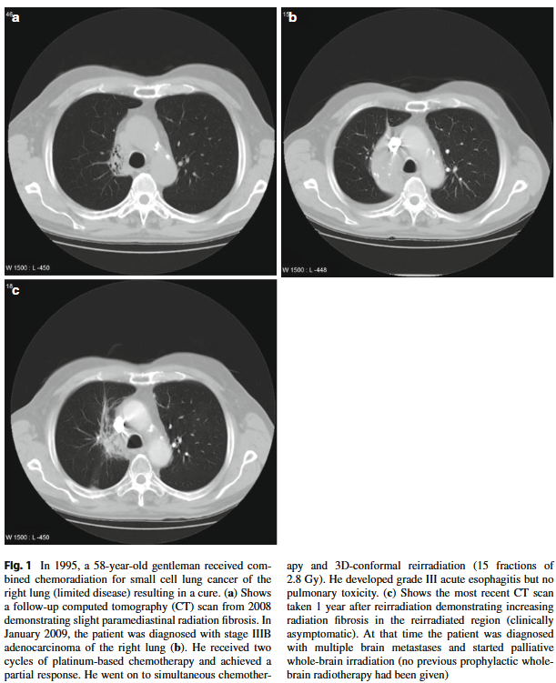

Slide 20
GEÇ YAN ETKİLER
Spinal Kord :
    MS’in re-RT toleransı, kemirgenlerde 10-12 ayda ortaya çıkan beyaz cevher nekrozundan kaynaklanan pareziyi end point ve hesaplama için medyan parezi dozu (ED50) olarak kullanan hayvan modelleri kullanılarak en kapsamlı şekilde incelenmiştir.
    İki re-RT deneyinin sonuçları, re-RT’nin fraksiyone olmasının sonuçlarının tek fraksiyon ışınlamaya benzer olduğunu ortaya koymuştur (Ruifrok ve ark. 1992a; Wong ve ark. 1993).
    Alt seviye (alt torakal-lomber) MS re-RT deneyleri, başlangıç ​​dozunun ED50'nin %50-75'i ile sınırlı kaldığı durumlarda uzun vadeli iyileşme göstermiştir (Hornsey ve ark. 1982; Lavey ve ark. 1994; Knowles 1983; Mason ve ark. 1993).

Slide 21
GEÇ YAN ETKİLER
Spinal Kord :
    Sıçan servikal omuriliğinde yapılan bir dizi re-RT deneyi, başlangıç ​​dozunun, re-RT aralığının ve re-RT dozunun miyelopatiye geçiş süresini etkilediğini göstermiştir (Wong ve ark. 1993; Wong ve Han 1997). 8 hafta ve üzeri re-RT’ye kadar geçen zaman aralığında, aralık arttıkça iyileşmede kademeli bir artış olmuş, ancak iyileşme hiçbir zaman tamamlanamamıştır.
    Farklı bir çalışmada, başlangıçta 15 Gy'lik tek bir doz uygulanmış ve bunu 8 veya 16 hafta sonra ek dozlar izlemiştir. (van der Kogel 1979). Diğer tüm çalışmalardan farklı olarak, beyaz cevher nekrozu ve vasküler hasar için ayrı doz-cevap eğrileri elde edilmiştir. Beyaz cevher nekrozu son noktası için 8 ila 16 hafta arasındaki iyileşme önemli bulunmuş ancak vasküler hasar için bu geçerli görülmemiştir.

Slide 22
GEÇ YAN ETKİLER
Spinal Kord :
    MS’in re-RT toleransının bir miktar değişebileceği gösterilmiştir(Nieder ve ark. 2005a). Bu deneylerde, sistemik olarak uygulanan insülin benzeri büyüme faktörü-1 ve intratekal amifostin kombinasyonu, sıçanlarda servikal seviyede MS re-RT’sinden sonra miyelopati insidansının daha düşük olmasıyla sonuçlanmıştır. Bu tür stratejiler, kordun korunmasına (IMRT, stereotaktik RT vb.) olanak tanıyan stratejilerin artması nedeniyle daha fazla takip edilmemiştir.

Slide 23
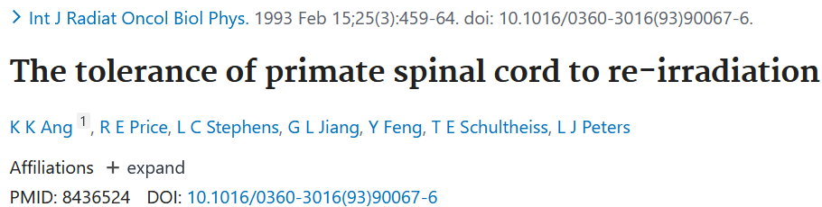
GEÇ YAN ETKİLER
Spinal Kord :
    Kemirgen deneyleriyle karşılaştırıldığında, Ang ve arkadaşları (1995) tarafından ABD, Houston'daki MD Anderson Kanser Merkezi'nde yetişkin rhesus maymunlarında klinik olarak daha uygulanabilir veriler üretilmiştir.
    Bu primatların servikal bölge MS fraksiyon başına 2,2 Gy’den toplam 70,4, 77 veya 83,6 Gy'lik dozlarda RT almıştır.
    Bu 3 doz grubunda miyelopati geliştiren hayvan sayısı sırasıyla 15'te 3, 6'da 3 ve 8'de 7 olarak görülmüştür.

Slide 24
GEÇ YAN ETKİLER
Spinal Kord :
    70,4 Gy grubundaki on iki asemptomatik hayvan, 2 yıl sonra toplam 83,6, 92,4 veya 101,2 Gy dozlarında (her biri dört hayvan) yeniden ışınlanmıştır. Sadece ikisinde re-RT’den 11 (83,6 Gy) ve 8 (92,4 Gy) ay sonra parezi gelişmiştir.
    Daha sonra, 16 maymun 20 fraksiyonda 44 Gy almış ve 2 yıl sonra 83.6, 92.4, 101.2 veya 110 Gy'lik kümülatif dozlara yeniden ışınlanmıştır. Sadece ikisinde (biri 101.2 Gy, diğeri 110 Gy aldı) miyelopati gelişmiştir.
    Bu veriler, başlangıç dozuyla indüklenen occult hasarın önemli bir miktarının 2 yıl içinde azaldığını göstermektedir.

Slide 25
GEÇ YAN ETKİLER
Spinal Kord :
    İnsanlarda, 2 Gy fraksiyonlarda 46 Gy'ye eşdeğer bir başlangıç ​​dozunu 1 veya 2 yıl sonra 2 Gy fraksiyonlarda ek 23-24 Gy’lik (tolerans dozunun %50’si) bir doz takip edebilir.
    Bu yorumu destekleyen farklı kurumlardan klinik veriler yayınlanmıştır (Schiff vd. 1995; Grosu vd. 2002).
    Çoğu hasta palyatif re-RT ile tedavi edildiğinden takip süresi genellikle sınırlıdır.
    Daha iyi prognoza sahip hastalarda, kümülatif MS dozu genellikle çok düşük seviyelerde tutulmuştur.

Slide 26
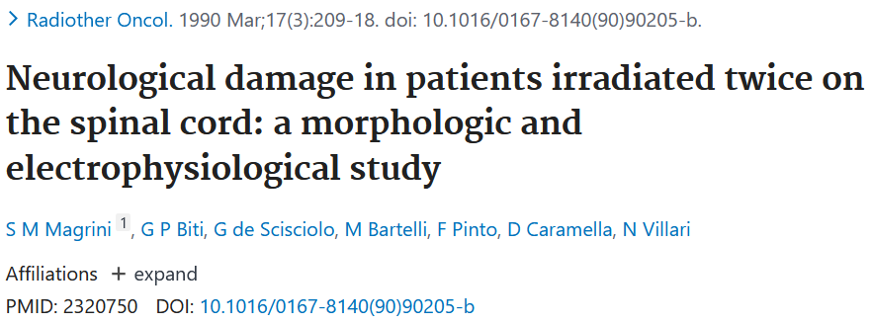
GEÇ YAN ETKİLER
Spinal Kord :
    Bununla birlikte, daha uzun takip süresi olan hastalardan elde edilen veriler yayınlanmıştır,
    Örneğin, tekrarlayan Hodgkin hastalığı olan ve re-RT’den sonra 5 yıldan fazla takip edilen beş hasta (Magrini vd. 1990).
    İlk MS dozu 1,7 Gy fraksiyonlarda 30 Gy (kemoterapiyle birlikte) ve 1-3 yıl sonra 2 Gy fraksiyonlarda 40 Gy'ye kadar uygulanmış (iki ila üç vertebral segment) ve miyelopatiye neden olmadığı gözlenmiştir.

Slide 27
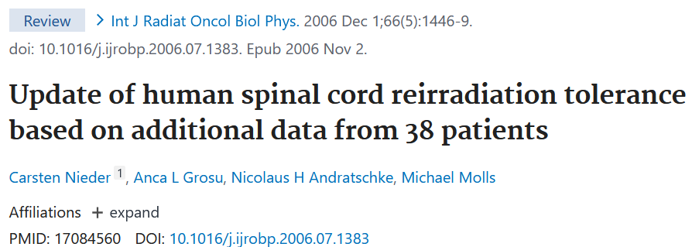
GEÇ YAN ETKİLER
Spinal Kord :
    Miyelopatiyi bildirenler (Wong ve ark. 1994) dahil olmak üzere farklı yayınlanmış serilerden elde edilen tüm mevcut veriler Nieder ve ark. tarafından analiz edilmiştir. (2005b, 2006a).
    Yetmiş sekiz hasta dahil edilmiş ve zaman aralığına, kümülatif doza ve oldukça yüksek MS maruziyetine neden olan herhangi bir tedavi varlığına veya yokluğuna dayalı bir risk tahmin modeli geliştirilmiş.
    Kümülatif dozun yanı sıra, <6 ay aralık ve iki seriden birinde 2-Gy fraksiyonlarda >50 Gy'ye eşdeğer toplam dozun miyelopati riskini artırdığı gösterilmiş
    Düşük riskli hastalarda miyelopati riski <%5 iken orta riskli hastalarda yaklaşık %25'tir.
    Ancak, yazarın Norveç, Bodø'deki kurumunda 2006'dan sonra tedavi edilen yayınlanmamış vakaların hiçbirinde miyelopati görülmemiş olup bu da gerçek riskin daha önce tahmin edilenden daha düşük olabileceğini düşündürmektedir.

Slide 28
GEÇ YAN ETKİLER
Spinal Kord :
    Medin ve ark. (2012), spinal kordun 10 cm uzunluğundaki bir kısmının (C3-T1) 10 fraksiyonda 30 Gy ışınlandığı ve 1 yıl sonra daha önce ışınlanmış segmentin merkezini tek fraksiyon radyocerrahi ile yeniden ışınlandığı bir domuz modeli geliştirdiler.
    Radyocerrahi, yaklaşık 5 cm uzunluğunda ve 2 cm çapında, servikal MS’e lateral olarak konumlandırılmış silindirik bir hacme uygulandı ve bunun sonucunda sırasıyla ipsilateral, santral ve kontralateral kordu geçen %90, %50 ve %10’luk izodoz hatlarına sahip bir doz dağılımı elde edildi.
    Re-RT’den sonraki takip 1 yıl sürdü.
    Kısaca özetlemek gerekirse, 10 fraksiyonda 30 Gy'lik RT’den 1 yıl sonra radyocerrahi alan domuzlar, yalnızca RT alan domuzlara kıyasla motor defisit geliştirme açısından önemli ölçüde daha yüksek risk altında bulunmamıştır.

Slide 29
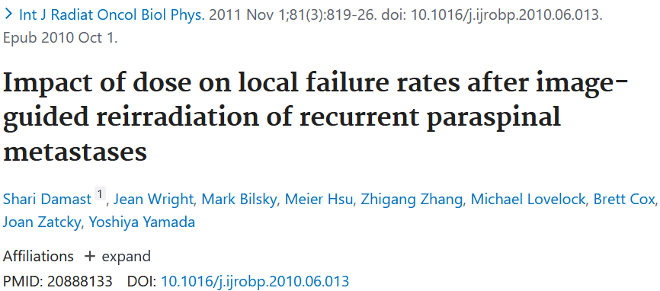
GEÇ YAN ETKİLER
Spinal Kord :
    Damast ve ark. (2011) vertebral RT sonrası (medyan doz 30 Gy) infield nüksü gelen ve sonrasında 4Gyx5Frx=20Gy(n = 42) veya 6Gyx5Frx=30Gy(n = 55) fraksiyonasyonları ile IMRT alan hastaların kayıtlarını incelemişlerdir.
    Medyan takip süresi 12 ay.
    Spinal kord ve kauda ekinaya verilen maksimum nokta dozu sırasıyla 14 Gy ve 16 Gy ile sınırlıydı.
    Hiçbir hastada miyelopati gözlenmemiştir.
    Ancak farklı olarak IMRT'den sonra dokuz vertebral korpus fraktürü ve bir benign özofageal darlık gözlenmiştir.

Slide 30
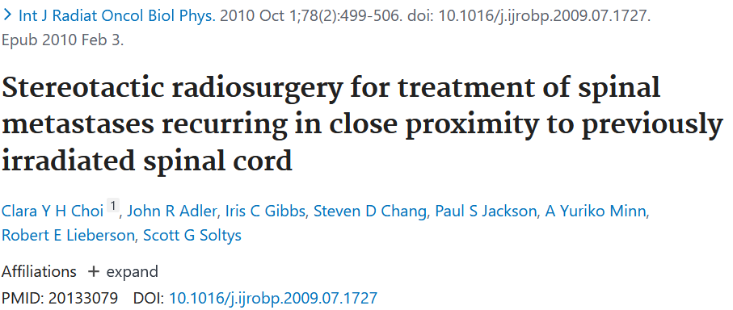
GEÇ YAN ETKİLER
Spinal Kord :
    Choi ve ark. (2010), spinal metastazları infield nüks gelen (önceki kord dozu medyan 40 Gy olan) ve daha sonra 1-5 fraksiyonda (medyan 2) medyan doz 20 Gy (aralığı 10-30 Gy) olacak şekilde stereotaktik radyocerrahi ile tedavi edilen 42 hastadaki 51 lezyonu retrospektif olarak incelemişler.
    Medyan takip süresi 7 ay (aralığı 2-47 ay). Medyan MS max toplam dozu ve re-RT'nin fraksiyon başına medyan dozu sırasıyla 19,3 Gy (aralığı 5,1-31,3 Gy) ve 7,2 Gy (aralığı 2,9-19,3 Gy) idi.

Slide 31
GEÇ YAN ETKİLER
Spinal Kord :
    Bir hasta (%2) 4. derece nörotoksisite yaşamıştır.
    Re-RT'sinden 81 ay önce T4 ile L1 vertebra gövdelerine 1,8 Gy fraksiyonlarda 39,6 Gy (toplam 40 Gy MS dozu) aldıktan sonra, T5 nüksünü tedavi etmek için 2 fraksiyonda 20 Gy almıştır.
    Tedavi %80 izodoz hattına reçete edildi.
    Re-RT max MS dozu 19,25 Gy ve bu 2 Gy fraksiyonlarda 56 Gy'ye eşdeğer olarak hesaplanmıştır.
    Bu nedenle, bu hastanın yukarıda belirtilen risk skoruna göre miyelopati olasılığının yüksek olduğu tahmin edilir (Nieder ve ark. 2006a).

Slide 32
GEÇ YAN ETKİLER
Spinal Kord :
    T1'de thekal kesesine 2 fraksiyonda maksimum 20,9 Gy doz alan vakada re-RT'den 5 ay sonra miyelopati gelişmiştir (2012). Önceki tedavi 28 fraksiyonda sadece 25 Gy idi (interval 70 ay).
    Aynı makalede bir vaka daha bildirilmiş olup burada da, başlangıç ​​tedavisi toleransa yakın, yani 2 Gy fraksiyonlarda 52 Gy'ye eşdeğerdi. Thekal kesesine maksimum re-RT dozu tek fraksiyonda 14,7 Gy idi (seviye T10, aralık 12 ay). 3 ay aradan sonra miyelopati gelişmiştir.
    Bir başka vakada, başlangıç ​​tedavisi 2 Gy fraksiyonlarda 50 Gy'ye eşdeğerdi ve thekal kesesine maksimum re-RT dozu 3 fraksiyonda 32,6 Gy idi (seviye C1/ C2, aralık 18 ay). 8 ay aradan sonra miyelopatisi gelişmiştir.

Slide 33
GEÇ YAN ETKİLER
Spinal Kord :
    Sahgal ve ark. (2012) raporlarında, ilk konvansiyonel RT’den sonra makul stereotaktik re-RT dozları önerdiler (en az 5 aylık aralık).
    Toplam P(max) EQD2'nin yaklaşık 70 Gy'yi geçmemesi ve SBRT thekal kesesi P(max) EQD2'nin toplam normalize edilmiş biyolojik eşdeğer dozun yaklaşık %50'sinden fazlasını oluşturmaması koşuluyla, 20-25 Gy'lik bir thekal kesesi noktası maksimum P(max) EQD2'nin güvenli olduğu görülmektedir.
    Başlangıçta SBRT ile ışınlanan ve daha sonra progrese olan spinal metastazların, aynı seviyeye ikinci bir SBRT kürü ile tedavi edilebileceği yakın zamanda doğrulanmıştır (Thibault ve ark. 2015).

Slide 34
GEÇ YAN ETKİLER
Beyin :
    Aslında, şu ana kadar yayınlanmış büyük randomize faz 3 çalışma bulunmamakta. Ancak, deneyimli klinisyenler tarafından kullanılan seçim kriterleri düşük-orta düzeyde geç toksisite riski ve umut verici medyan sağ kalımla birlikte re-RT’nin mümkün olduğunu göstermektedir (Nieder ve ark. 2006b , 2008 ; Fogh ve ark. 2010).
    Beyin tümörlerinin re-RT’sinden sonra gerçek uzun vadeli sağ kalım olasılığı düşüktür, ancak burada bu sağkalım düşüklüğünün tümör progresyonu ile mi ilişkili yoksa re-RT toksisitesi ile mi ilişkili ayrımını yapmak zordur. Dolayısıyla gerçek toksisite oranlarını da tahmin etmek yine zordur (Mayer ve Sminia 2008 ; Sminia ve Mayer 2012 ).

Slide 35
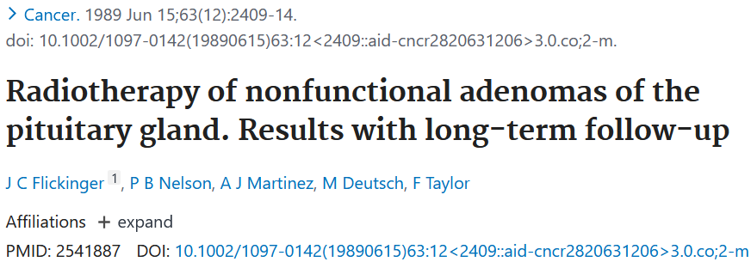
GEÇ YAN ETKİLER
Beyin :
    Flickinger ve arkadaşları (1989), iki seri RT aldıktan sonra 5 yıldan fazla takip edilen suprasellar veya hipofiz tümörlü dokuz hastadan oluşan bir seri yayınlamıştır.
    Dozlar, ilk seri için 36 ila 54 Gy ve ikinci seri için 35-50 Gy arasında değişmiştir.
    Medyan aralık 7,5 yıl
    Toplam doz, üç hastanın en az 86 Gy aldığı 2 Gy fraksiyonlarda 70 ila 89 Gy arasında değişmiştir.
    86 Gy'ye kadar tedavi edilen sadece bir hastada ciddi bir komplikasyon (optik nöropati) gelişmiştir.

Slide 36
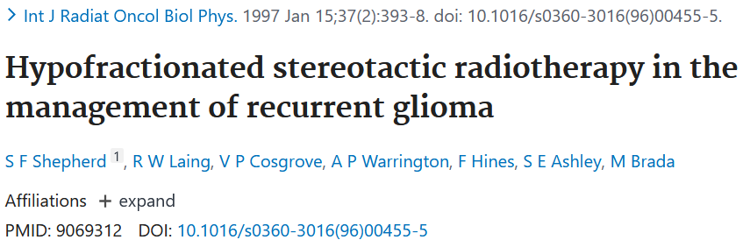
GEÇ YAN ETKİLER
Beyin :
    Shepherd ve arkadaşları (1997) tarafından 55 Gy'lik medyan doz sonrası fraksiyone stereotaktik radyoterapi (haftada 5 fraksiyon, fraksiyon başına 5 Gy) ile glioma re-RT’si rapor edilmiştir.
    40 Gy'den fazla tedavi edilen hastaların hepsinde geç toksisite gelişmişken, 30-40 Gy alanların sadece %25'inde bu tür olumsuz olaylar gelişmiştir.
    Birkaç kurum, 4 Gy'nin altındaki fraksiyon boyutlarında kabul edilebilir toksisite oranlarıyla 30-40 Gy'lik re-RT dozlarını kullanmıştır (Combs ve arkadaşları 2005; Fogh ve arkadaşları 2010) ve şu anda devam eden prospektif bir çalışma da bulunmaktadır (Combs ve arkadaşları 2010).

Slide 37
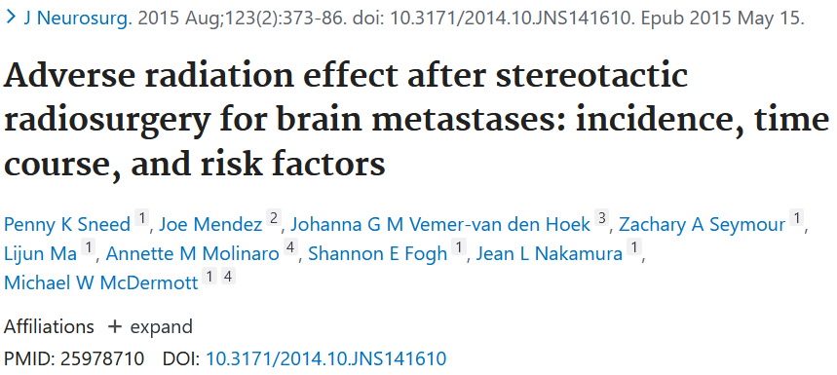
GEÇ YAN ETKİLER
Beyin :
    Sneed ve ark. (2015), tekrarlayan beyin metastazları için 2. seri radyocerrahide semptomatik olumsuz radyasyon etkisinin 1 yıllık kümülatif insidansının %20 olduğunu bildirmiştir. (medyan re-RT dozu 18 Gy, n = 72).
    Aynı lezyona daha önce radyocerrahi uygulanmamış hastalarla karşılaştırıldığında, herhangi bir olumsuz radyasyon etkisi için tehlike oranı 5,05 olarak hesaplanmıştır (%95 güven aralığı 1,9-13,2).

Slide 38
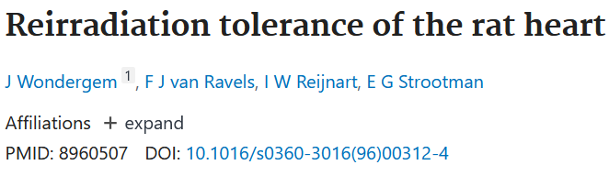
GEÇ YAN ETKİLER
Kalp :
    Wondergem ve ark. (1996) sıçan modelinde 9 aya kadar aralıklarla kalbin re-RT toleransını, re-RT’den 6 ay sonra ex vivo kardiyak fonksiyonu ölçerek değerlendirmiştir.
    Kardiyak tolerans dozu, tedavi edilen hayvanların yarısında en az %50 fonksiyon kaybına neden olan doz olarak tanımlanmıştır (ED50).
    6 aylık bir aralığa kadar, re-RT ED50’si ilk seri ED50'sine yakın hesaplanmış ancak aralık 6 aydan uzun olduğunda önemli ölçüde düşmüştür.
    ED50 ayrıca ilk dozun yükselmesi durumunda da azalmıştır.
    RT bağlı hasarın yavaş ilerlemesi, zamanla toleranstaki azalmanın makul bir açıklamasıdır. Sistematik klinik veriler mevcut değildir.

Slide 39
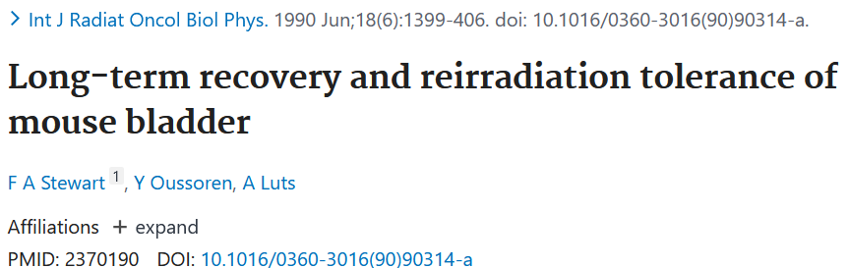
GEÇ YAN ETKİLER
Mesane :
    Stewart ve ark. (1990) farelerde tüm mesane ışınlamasını incelemiştir.
    Başlangıç dozları, herhangi bir gözlemlenebilir fonksiyonel mesane hasarı oluşturmayan 8 Gy ve tam tolerans dozunun %60'ına denk gelen ve yaklaşık 30 haftadan itibaren orta düzeyde hasara neden olan 16 Gy olarak belirlenmiştir.
    Yaklaşık 13 veya 39 hafta sonra tekrar ışınlama yapılmıştır.
    İdrara çıkma sıklığında artış olarak ortaya çıkan akut toksisite, her iki başlangıç dozu seviyesinden 13 hafta sonra re-RT alanlarda hafifti ancak 16 Gy'lik başlangıç dozundan 39 hafta sonra re-RT alan grupta artmıştır.
    Geç mesane hasarı açısından (son nokta mesane hacminde >%50 azalma, re-RT’den ≥27 hafta sonra idrara çıkma sıklığında artış olarak tanımlanır), 9 aylığa kadarki süreçte uzun vadeli iyileşme gözlemlenmemiştir.

Slide 40
GEÇ YAN ETKİLER
Böbrek :
    Fare, sıçan ve domuz böbreği üzerinde yapılan çalışmalar, radyasyon kaynaklı toksisitenin zamanla iyileşmek yerine ilerlediğini ileri sürmüştür (Robbins vd. 1991; Stewart vd. 1994). Örneğin, Stewart vd. (1994) tarafından gerçekleştirilen fare deneyleri, re-RT toleransının başlangıç dozuyla ters orantılı olduğunu ve toleransın artan zaman aralığıyla önemli ölçüde artmak yerine azaldığını göstermiştir.
    Klinik açıdan ilgi çekici olan bir diğer bulgu ise, tek taraflı böbrek ışınlanmasından 1 yıl sonra uygulanan tek doz sisplatinin (5 mg/kg) ışınlanmış böbreğin işlevini, ilaç tedavisinden 5 ve 11 hafta sonra ölçülen şekilde giderek kötüleştirdiği bir sıçan modelinde elde edilen bulgudur (Landuyt ve ark. 1988). Karşı taraf böbrekle karşılaştırıldığında, ışınlanmış böbrek, hem ilacın hem de radyasyonun subklinik dozlarında bile sisplatin kaynaklı hasara karşı daha büyük bir duyarlılık göstermiştir.

Slide 41
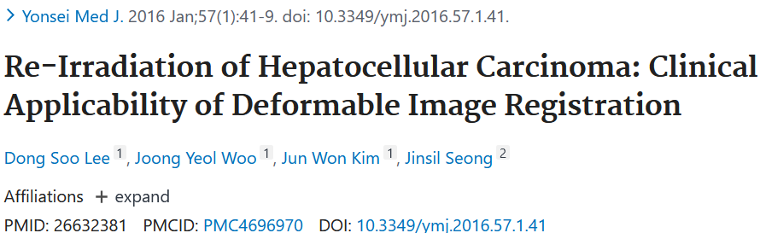
GEÇ YAN ETKİLER
Karaciğer :
    Lee ve ark. (2016) HCC tanılı 12 hastayı tedavi etmiş.
    Medyan başlangıç ​​dozu 50 Gy, fraksiyon başına medyan doz 1,8 Gy.
    Re-RT’ye kadar geçen minimum aralık 5 aydı (medyan 20 ay).
    Re-RT medyan doz 50 Gy, aralık 36-58, fraksiyon başına medyan doz 2,5 Gy idi.
    En az 700 cc kalan karaciğer hacmi ile ortalama kalan karaciğer dozunun ≤30 Gy olmasını hedeflemişlerdir (mean remaining liver dose (MRLD) ≤30 Gy, with at least 700 cc of remaining liver volume.)
    Re-RT’den sonra, 12 hastanın 6'sında düşük-orta ve dört hastada ciddi KCFT bozulması (Child-Pugh skor yükselmesi ≥3 puan) gözlenmiştir.

Slide 42
TARTIŞMA
Re-RT, yalnızca kritik dokuların veya organların radyasyon toleransının ilk tedavi sırasında aşılmamış olması durumunda, yani ilk doz dağılımının ve alanlarının dikkatli bir şekilde incelenmesinden ve ilk tedaviden sonra organ durumunun ve yan etkilerin değerlendirilmesinden sonra düşünülmelidir.
Hastanun performans durumu ve diğer, daha az toksik tedavi alternatiflerinin olmaması ön koşullardır. Beklenen faydaların morbidite ve bozulmuş yaşam kalitesine karşısında değerlendirilmesi önemlidir.
Akut yanıt veren dokular, genel olarak, radyasyon değişikliklerini birkaç ay içinde pratik olarak tamamen iyileştirir ve bu nedenle tekrarlanan tedaviyi tolere edebilir.
Geç yaralanma son noktaları için, kalp, mesane ve böbrek uzun vadeli iyileşme gösteremezken cilt, mukoza ve spinal kord göstermiştir.

Slide 43
TARTIŞMA
Uzun vadeli iyileşme, başlangıç dozunun büyüklüğüne bağlı olan ve dokular, türler ve yaş arasında farklılık gösteren belirli bir zaman periyodu içinde gerçekleşir.
Klinik kanıtlar, fibrozisin, bozulmuş kan perfüzyonunun ve genel olarak, insanlarda geç normal doku hasarının uzun yıllar ve hatta on yıllar boyunca ilerlemeye devam ettiğini göstermektedir.
Lee ve ark. (1992) nazofarenks kanseri nedeniyle ışınlanmış 4.500'den fazla hastayı analiz etmiş ve miyelopati hariç her türlü geç radyasyon toksisitesinin görülme sıklığının tedaviden 10 yıldan fazla bir süre sonra bile artmaya devam ettiğini bulmuştur.

Slide 44
Beni dinlediğiniz için teşekkür ederim..

